Slide 1
HƯỚNG DẪN GIẢI CHI TIẾT + PHÂN TÍCH MA TRẬN ĐỀ THI THAM KHẢO KỲ THI THPTQG NĂM 2020
MÔN VẬT LÝ
Facebook: CÂU LẠC BỘ VẬT LÍ – TRƯỜNG THPT SỐ 1 AN NHƠN
Cảm ơn đóng góp của thầy Trần Quốc Quân – TRƯỜNG THPT TÂY SƠN, BÌNH ĐỊNH

Slide 2
Câu 1. Một vật dao động điều hòa với tần số f. Chu kì dao động của vật được tính bằng công thức
C. $T=\frac{1}{f}$
D. $T=\frac{2π}{f}$
A. $T=f$
B. $T=2πf$
Hướng dẫn giải
$$T=\frac{1}{f}$$
Chọn C

Slide 3
Câu 2. Một con lắc lò xo gồm lò xo nhẹ và vật nhỏ có khối lượng m đang dao động điều hòa. Khi vật có tốc độ v thì động năng của con lắc là
A. $\frac{1}{2}mv^{2}$
B. $\frac{1}{2}mv$
C. $mv$
D. $mv^{2}$
Hướng dẫn giải
Động năng: $\frac{1}{2}mv^{2}$
Chọn A

Slide 4
Câu 3. Trong sự truyền sóng cơ, chu kì dao động của một phần tử môi trường có sóng truyền qua được gọi là
A. chu kì của sóng.
B. năng lượng của sóng.
C. tần số của sóng.
D. biên độ của sóng
Hướng dẫn giải
Chu kì của sóng.
Chọn A

Slide 5
Câu 4. Một sóng âm có chu kì T truyền trong một môi trường với tốc độ v. Bước sóng của sóng âm trong môi trường này là
A. $λ=\frac{v}{T}$
B. $λ=vT$
C. $λ=vT^{2}$
D. $λ=\frac{v}{T^{2}}$
Hướng dẫn giải
$$λ=vT$$
Chọn B

Slide 6
Câu 5. Cường độ dòng điện $i=2cos100πt(A)$(t tính bằng s) có tần số góc bằng
A. 100π(rad/s)
B. 50π(rad/s)
C. 100(rad/s)
D. 50(rad/s)
Hướng dẫn giải
100π(rad/s)
Chọn A

Slide 7
Câu 6. Máy phát điện xoay chiều một pha có phần cảm gồm p cặp cực (p cực nam và p cực bắc). Khi máy hoạt động, rôto quay đều với tốc độ n(vòng/giây). Suất điện động do máy tạo ra có tần số
A. $\frac{p}{n}$
C. $\frac{1}{np}$
B. $60np$
D. $np$
Hướng dẫn giải
$$f= np$$
Chọn D

Slide 8
Câu 7. Trong quá trình truyền tải điện năng đi xa từ nhà máy phát điện đến nơi tiêu thụ, để giảm công suất hao phí do tỏa nhiệt trên đường dây truyền tải thì người ta thường sử dụng biện pháp nào sau đây?
A. Tăng điện áp hiệu dụng ở nơi truyền đi.
B. Giảm tiết diện dây truyền tải.
C. Tăng chiều dài dây truyền tải.
D. Giảm điện áp hiệu dụng ở nơi truyền đi.
Hướng dẫn giải
$$P_{hp}=rI^{2}=r.\frac{P^{2}}{U^{2}\cos^{2}{φ}}$$
Tăng điện áp hiệu dụng ở nơi truyền đi.
Chọn A

Slide 9
Câu 8. Mạch dao động lí tưởng gồm tụ điện có điện dung C và cuộn cảm thuần có độ tự cảm L. Trong mạch có dao động điện từ tự do với tần số f. Giá trị của f là
A. $2π\sqrt{LC}$
B. $\frac{1}{2π\sqrt{LC}}$
C. $2πLC$
D. $\frac{1}{2πLC}$
Hướng dẫn giải
$$f=\frac{1}{2π\sqrt{LC}}$$
Chọn B

Slide 10
Câu 9. Trong chân không, sóng điện từ có bước sóng nào sau đây là sóng vô tuyến?
A. 60m.
B. 0,3nm.
C. 60pm.
D. 0,3μm.
Hướng dẫn giải
Sóng vô tuyến có bước sóng từ vài mét đến vài km
Chọn A

Slide 11
Câu 10. Cho bốn ánh sáng đơn sắc: đỏ, lục, lam và tím. Chiết suất của thủy tinh có giá trị lớn nhất đối với ánh sáng
A. lam.
B. đỏ.
C. tím.
D. lục.
Hướng dẫn giải
Chiết suất môi trường tăng dần từ đỏ đến tím
Chọn C

Slide 12
Câu 11. Tia X có cùng bản chất với tia nào sau đây?
A. Tia β⁺.
B. Tia tử ngoại.
C. Tia alpha.
D. Tia $β^{−}$.
Hướng dẫn giải
Tia X và tia tử ngoại có cùng bản chất là sóng điện từ
Chọn B

Slide 13
Câu 12. Gọi h là hằng số Plăng. Với ánh sáng đơn sắc có tần số f thì mỗi phôtôn của anh sáng đó mang năng lượng là
B. $\frac{h}{f}$.
C. $\frac{f}{h}$.
A. $hf$.
D. $hf^{2}$
Hướng dẫn giải
$$ε=hf$$
Chọn A

Slide 14
Câu 13. Số nuclôn có trong hạt nhân ${}_{13}^{27} Al$ là
A. 40.
B. 13.
C. 27.
D. 14.
Hướng dẫn giải
27
Chọn C

Slide 15
Câu 14. Tia phóng xạ X có hằng số phóng xạ $λ$. Ban đầu (t=0), một mẫu có N₀ hạt nhân X. Tại thời điểm t, số hạt nhân X còn lại trong mẫu là
A. $N=N_{0}λ^{et}.$
B. $N=N_{0}λ^{−et}.$
C. $N=N_{0}e^{λt}.$
D. $N=N_{0}e^{−λt}.$
Hướng dẫn giải
$$Số hạt còn lại: N=N_{0}e^{−λt}.$$
Chọn D

Slide 16
Câu 15. Một điện tích điểm $q=2.10^{−6}C$ được đặt tại điểm M trong điện trường thì chịu tác dụng của lực điện có độ lớn $F=6.10^{−3}N$. Cường độ điện trường tại M có độ lớn
A. $2000V/m.$
B. $18000V/m.$
C. $12000V/m.$
D. $3000V/m.$
Hướng dẫn giải
$$E=\frac{F}{q}=\frac{6.10^{−3}}{2.10^{−6}}=3000V/m$$
Chọn D

Slide 17
Câu 16. Cho dòng điện không đổi có cường độ 1,2A chạy trong dây dẫn thẳng dài đặt trong không khí. Độ lớn cảm ứng từ do dòng điện này gây ra tại một điểm cách dây dẫn 0,1m là
A. $2,4.10^{−6}T.$
B. $4,8.10^{−6}T.$
C. $2,4.10^{−8}T.$
D. $4,8.10^{−8}T.$
Hướng dẫn giải
$$B=2.10^{−7}.\frac{I}{r}$$
$$=2.10^{−7}.\frac{1,2}{0,1}=2,4.10^{−6}T$$
Chọn A

Slide 18
Câu 17. Một con lắc đơn có chiều dài 1m dao động điều hòa tại nơi có $g=9,8m/s^{2}.$ Chu kì dao động của con lắc là
A. $2s.$
B. $1s.$
C. $0,5s.$
D. $9,8s.$
Hướng dẫn giải
$$T=2π\sqrt{\frac{l}{g}}$$
$$=2π\sqrt{\frac{1}{9,8}}=2s$$
Chọn A

Slide 19
Câu 18. Một con lắc lò xo đang thực hiện dao động cưỡng bức dưới tác dụng của ngoại lực cưỡng bức với phương trình
$F=0,25cos4πt(N)$(t tính bằng s). Con lắc dao động với tần số góc
A. $4π(rad/s)$.
B. $0,5(rad/s)$.
C. $2π(rad/s)$.
D. $0,25(rad/s)$.
Hướng dẫn giải
$$\left.ω_{dđcb}=ω_{ngoại lực}=4π(rad/s\right)$$
Chọn A

Slide 20
Câu 19. Trên một sợi dây đàn hồi có hai đầu cố định đang có sóng dừng với 3 bụng sóng. Biết sóng truyền trên dây có bước sóng 80cm. Chiều dài sợi dây là
A. 180cm.
B. 120cm.
C. 240cm.
D. 160cm.
Hướng dẫn giải
$$l=3\frac{λ}{2}$$
$$=3.\frac{80}{2}=120cm$$
Chọn B

Slide 21
Câu 20. Dòng điện có cường độ $i=3\sqrt{2}cos100πt(A)$ chạy qua một điện trở $R=20Ω$. Điện áp hiệu dụng giữa hai đầu R bằng
A. $60\sqrt{2}V$
B. $60V$
C. $30V$
D. $30\sqrt{2}V$
Hướng dẫn giải
$$U=IR=3.20=60V$$
Chọn B

Slide 22
Câu 21. Khi cho dòng điện xoay chiều có cường độ hiệu dụng 2A chạy qua một điện trở R thì công suất tỏa nhiệt trên nó là 60W. Giá trị của R là
A. $120Ω.$
B. $7,50Ω.$
C. $15Ω.$
D. $30Ω.$
Hướng dẫn giải
$$P=I^{2}.R⇒R=\frac{P}{I^{2}}=\frac{60}{2^{2}}=15Ω$$
Chọn C

Slide 23
Câu 22. Một sóng điện từ có tần số 2.10⁶Hz truyền trong một môi trường với tốc độ 2,25.10⁸m/s thì có bước sóng là
A. 4,5m.
B. 0,89m.
C. 89m.
D. 112,5m.
Hướng dẫn giải
$$=\frac{2,25.10^{8}}{2.10^{6}}=112,5m$$
$$λ=\frac{v}{f}$$
Chọn D

Slide 24
Câu 23. Trong thí nghiệm Y-âng về giao thoa ánh sáng, hai khe được chiếu bằng ánh sáng đơn sắc có bước sóng 0,5$μm.$ Khoảng cách giữa hai khe là 1mm, khoảng cách từ mặt phẳng chứa hai khe đến màn quan sát là 1m. Khoảng vân giao thoa trên màn quan sát là
A. 0,5mm.
B. 0,25mm.
C. 0,75mm.
D. 1,00mm.
Hướng dẫn giải
$$i=\frac{λD}{a}=\frac{0,5.1}{1}=0,5mm$$
Chọn A

Slide 25
Câu 24. Trong chân không, bức xạ có bước sóng nào sau đây là bức xạ thuộc miền tử ngoại?
A. 450nm.
B. 620nm.
C. 310nm.
D. 1050nm.
Hướng dẫn giải
Bước sóng tia tử ngoại từ vài nm đến 380nm
Chọn C

Slide 26
Câu 25. Khi chiếu bức xạ có bước sóng nào sau đây vào CdTe (giới hạn quang dẫn là 0,82$μm$) thì gây ra hiện tượng quang điện trong?
A. 0,9$μm$
B. 0,76$μm$
C. 1,1$μm$
D. 1,9$μm$
Hướng dẫn giải
$$λ≤λ_{0}$$
Chọn B

Slide 27
Câu 26. Xét nguyên tử Hidro theo mẫu nguyên tử Bo. Gọi r₀ là bán kính Bo. Trong các quỹ đạo có bán kính lần lượt là $r_{0},4r_{0},9r_{0}$và $16r_{0}$, , quỹ đạo có bán kính nào ứng với trạng thái dừng có năng lượng thấp nhất?
A. r₀.
B. 4r₀.
C. 9 r₀.
D. 16r₀.
Hướng dẫn giải
$$\left\{\begin{aligned}&r_{n}=n^{2}r_{0} \\ &E_{n}=−\frac{13,6}{n^{2}}eV\end{aligned}\right.$$
$$⇒n=1:\left\{\begin{aligned}&r_{1}=r_{0} \\ &\left.E_{1}=−13,6(eV\right)\end{aligned}\right.$$
Chọn A

Slide 28
Câu 27. Một hạt nhân có độ hụt khối là 0,21u. Lấy
$u=931,5MeV/c^{2}.$ Năng lượng liên kết của hạt nhân này là
A. 4436J.
B. 3346MeV.
C. 196MeV.
D. 196J.
Hướng dẫn giải
$$ΔE=931,5Δm=931,5.0,21=195,615MeV$$
Chọn C

Slide 29
Câu 28. Để đo thân nhiệt của một người mà không cần tiếp xúc trực tiếp, ta dùng máy đo thân nhiệt điện tử. Máy này tiếp nhận năng lượng bức xạ phát ra từ người cần đo. Nhiệt độ của người càng cao thì máy tiếp nhận năng lượng càng lớn. Bức xạ chủ yếu mà máy nhận được do người phát ra thuộc miền
A. hồng ngoại.
B. tử ngoại.
C. tia X.
D. tia $γ$.
Hướng dẫn giải
Máy đo thân nhiệt từ xa là một ứng dụng sử dụng tác dụng nhiệt của tia hồng ngoại
Chọn A

Slide 30
Câu 29. Một điện trở $R=3,6Ω$được mắc vào hai cực của một nguồn điện một chiều có suất điện động E = 8V và điện trở trong
$r=0,4Ω$thành mạch điện kín. Bỏ qua điện trở của dây nối. Công suất của nguồn điện là
A. 14,4W.
B. 8W.
C. 1,6W.
D. 16W.
Hướng dẫn giải
$$I=\frac{E}{R+r}=\frac{8}{3,6+0,4}=2A$$
$$P=E.I=8.2=16W$$
Chọn D

Slide 31
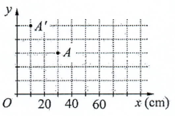
Câu 30. Một thấu kính mỏng được đặt sao cho trục chính trùng với trục Ox của hệ trục tọa độ vuông góc Oxy. Điểm sáng A đặt gần trục chính, trước thấu kính. A’ là ảnh của A qua thấu kính (hình bên). Tiêu cự của thấu kính là
A. 30cm.
B. 60cm.
C. 75cm.
D. 12,5cm.
Hướng dẫn giải
$$d=30cm,d′=−50cm$$
$$f=\frac{d.d′}{d+d′}=\frac{\left.30.(−50\right)}{30−50}=75cm$$
Chọn C

Slide 32
Câu 31. Dao động của một vật là tổng hợp của hai dao động điều hòa cùng phương, cùng tần số 5Hz với các biên độ 6cm và 8cm. Biết hai dao động ngược pha nhau. Tốc độ của vật có giá trị cực đại là
A. 63cm/s.
B. 4,4cm/s.
C. 3,1cm/s.
D. 36cm/s.
Hướng dẫn giải
$$A=\left|A_{1}−A_{2}\right|=2cm$$
$$v_{max}=ωA=2π.5.2=20π=62,83cm/s$$
Chọn A

Slide 33
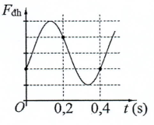
Câu 32. Một con lắc lò xo được treo vào một điểm M cố định, đang dao động điều hòa theo phương thẳng đứng. Hình bên là đồ thị biểu diễn sự phụ thuộc của lực đàn hồi F_{đh} mà lò xo tác dụng vào M theo thời gian t. Lấy g = 10m/s². Độ dãn của lò xo khi con lắc ở vị trí cân bằng là
A. 2cm.
B. 4cm.
C. 6cm.
D. 8cm.
Hướng dẫn giải
$$T=0,4=2π\sqrt{\frac{Δl_{0}}{g}}$$
$$⇒Δl_{0}=\frac{gT^{2}}{4π^{2}}=0,04m=4cm$$
Chọn B

Slide 34
Câu 33. Trong thí nghiệm về giao thoa sóng ở mặt chất lỏng, tại hai điểm S₁ và S₂ có hai nguồn cùng pha theo phương thẳng đứng phát ra hai sóng kết hợp với tần số 20Hz. Ở mặt chất lỏng, tại điểm M cách S₁ và S₂ lần lượt là 8cm và 15cm có cực tiểu giao thoa. Biết số cực đại trên các đoạn thẳng MS₁ và MS₂ lần lượt là m và m + 7. Tốc độ truyền sóng ở mặt chất lỏng là
A. 20cm/s.
B. 40cm/s.
C. 35cm/s.
D. 45cm/s.
Hướng dẫn giải
$$d_{2}−d_{1}=(k−0,5)\frac{v}{f}$$
$$⇒v=\frac{\left(d_{2}−d_{1}\right)f}{k−0,5}=\frac{(15−8).20}{k−0,5}=\frac{140}{k−0,5}$$
Dùng chức năng Table trong máy tính, cho k = 1,2,…
Chọn v = 40cm/s
Chọn B

Slide 35
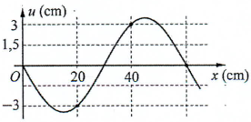
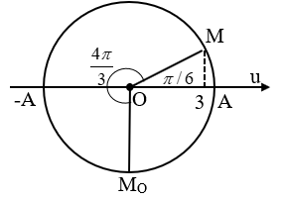
Câu 34. Một sóng cơ hình sin truyền trên một sợi dây đàn hồi dọc theo trục Ox. Hình bên là hình dạng của một đoạn sợi dây tại một thời điểm. Biên độ sóng có giá trị gần nhất với giá trị nào sau đây?
A. 3,5cm.
B. 3,7cm.
C. 3,3cm.
D. 3,7cm.
Hướng dẫn giải
$$Δφ=\frac{2πd}{λ}=\frac{2π.40}{60}=\frac{4π}{3}$$
$$3=A\frac{\sqrt{3}}{2}⇒A=2\sqrt{3}=3,46cm$$
Chọn A

Slide 36
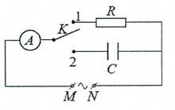
Câu 35. Trong giờ thực hành, để đo điện dung C của một tụ điện, một học sinh mắc mạch điện theo sơ đồ như hình bên. Đặt vào hai đầu M, N một điện áp xoay chiều có giá trị hiệu dụng không đổi và tần số 50Hz. Khi đóng khóa K vào chốt 1 thì số chỉ của ampe kế A là I. Chuyển khóa K sang chốt 2 thì số chỉ của ampe kế A là 2I. Biết $R=680Ω$. Bỏ qua điện trở của ampe kế và dây nối. Giá trị của C là
A. $9,36.10^{−6}F.$
B. $4,68.10^{−6}F.$
C. $18,73.10^{−6}F.$
D. $2,34.10^{−6}F.$
Hướng dẫn giải
$$⇒Z_{C}=\frac{R}{2}=340Ω⇒C=\frac{1}{Z_{C}ω}=9,36.10^{−6}F$$
$$I_{C}=2I_{R}$$
Chọn A

Slide 37
Câu 36. Đặt điện áp xoay chiều $u=60\sqrt{2}cos100πt(V)$ (t tính bằng s) vào hai đầu đoạn mạch mắc nối tiếp gồm điện trở $30Ω$, tụ điện có điện dung $\frac{10^{−3}}{4π}F$ và cuộn cảm thuần có độ tự cảm L thay đổi được. Điều chỉnh L để cường độ dòng điện hiệu dụng của dòng điện trong mạch đạt cực đại. Khi đó, điện áp hiệu dụng giữa hai đầu cuộn cảm là
A. 80V.
B. $80\sqrt{2}V.$
C. $60\sqrt{2}V.$
D. 60V.
Hướng dẫn giải
L thay đổi để I_{max}: Cộng hưởng $Z_{L}=Z_{C}=40Ω$
$$=\frac{U}{R}Z_{L}=\frac{60}{30}.40=80V$$
$$U_{L}=I_{max}Z_{L}$$
Chọn A

Slide 38
Câu 37. Một con lắc đơn có vật nhỏ mang điện tích dương được treo ở một nơi trên mặt đất trong điện trường đều có cường độ điện trường $\vec{E}$. Khi $\vec{E}$ hướng thẳng đứng xuống dưới thì con lắc dao động điều hòa với chu kì T₁. Khi $\vec{E}$ có phương nằm ngang thì con lắc dao động điều hòa với chu kì T₂. Biết trong hai trường hợp, độ lớn cường độ điện trường bằng nhau. Tỉ số $\frac{T_{2}}{T_{1}}$ có thể nhận giá trị nào sau đây?
A. 0,89.
B. 1,23.
C. 0,96.
D. 1,15.
Hướng dẫn giải
$$g_{2}=\sqrt{g_{0}^{2}+{\left(\frac{qE}{m}\right)}^{2}}=\sqrt{g_{0}^{2}+a^{2}} Với a=\frac{qE}{m}$$
$$g_{1}=g_{0}+\frac{qE}{m}=g_{0}+a$$
$$→y=\sqrt{\frac{1+x}{\sqrt{1+x^{2}}}}$$
$$\frac{T_{2}}{T_{1}}=\sqrt{\frac{g_{1}}{g_{2}}}=\sqrt{\frac{g_{0}+a}{\sqrt{g_{0}^{2}+a^{2}}}}$$
$$=\sqrt{\frac{1+x}{\sqrt{1+x^{2}}}} Với x=\frac{a}{g_{0}}$$
Dùng chức năng Table, cho x = 0;…2. Step = 0,1: hàm số đạt cực đại 1,189 và giảm xuống
Chọn D

Slide 39
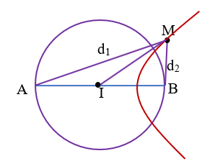
Câu 38. Ở mặt chất lỏng, tại hai điểm A và B có hai nguồn dao động cùng pha theo phương thẳng đứng phát ra hai sóng kết hợp có bước sóng $λ$. Gọi I là trung điểm của đoạn AB. Ở mặt chất lỏng, gọi (C) là hình tròn nhận AB là đường kính, M là một điểm ở ngoài (C) gần I nhất mà phần tử chất lỏng ở đó dao động với biên độ cực đại và cùng pha với nguồn. Biết $AB=6,6λ$. Độ dài đoạn thẳng MI có giá trị gần nhất với giá trị nào sau đây?
A. $3,41λ$.
B. $3,76λ$.
C. $3,31λ$.
D. $3,54λ$.
Hướng dẫn giải
$$→\left\{\begin{aligned}&d_{1}=(m{+}k)\frac{λ}{2} \\ &d_{2}=(m−k)\frac{λ}{2}\end{aligned}\right.$$
$$MI=\sqrt{\frac{d_{1}^{2}+d_{2}^{2}}{2}−\frac{AB^{2}}{4}}$$
$\left\{\begin{aligned}&d_{1}−d_{2}=kλ \\ &d_{1}+d_{2}=2nλ=mλ\end{aligned}\right.$ (m chẵn)
Chọn $λ=1$, $AB=6,6$. Thay vào MI: $MI=\sqrt{\frac{(m+k)^{2}+(m−k)^{2}}{4}−\frac{6,6^{2}}{4}}$
Sử dụng chức năng TABLE, cho k = 1,2,…m = 2,4,.. (m>k, MI>3,3), ta được: k = 3, m = 6: MI = 3,407
Chọn A

Slide 40
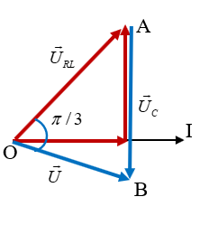
Câu 39. Cho đoạn mạch AB gồm cuồn cảm thuần L, điện trở $R=50Ω$ và tụ điện mắc nối tiếp theo thứ tự đó. Khi đặt vào hai đầu đoạn mạch AB điện áp
$u=100\sqrt{2}cos100πt(V)$ (t tính bằng s) thì điện áp giữa hai đầu đoạn mạch chưa L và R có biểu thức $u_{LR}=200\sqrt{2}cos(100πt+\frac{π}{3})(V)$. Công suất tiêu thụ của đoạn mạch AB bằng
A. 400W.
B. 100W.
C. 300W.
D. 200W.
Hướng dẫn giải
$U_{C}=\sqrt{U_{RL}^{2}+U_{}^{2}−2.U_{RL}U.\cos{\frac{π}{3}}}=100\sqrt{3}$V
Từ tỉ lệ các cạnh suy ra tam giác OAB vuông tại B
$U_{L}=U_{C}=100\sqrt{3}V⇒Z_{L}=Z_{C}$: Cộng hưởng
$U=U_{R}=100V$
$P=\frac{U^{2}}{R}=\frac{100^{2}}{50}=200W$
Chọn D

Slide 41
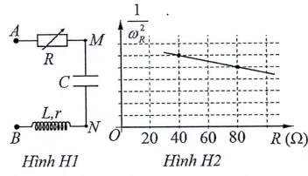
Câu 40. Đặt điện áp xoay chiều $u=U_{0}cosωt$($ω$ thay đổi được) vào hai đầu đoạn mạch AB như hình H1, trong đó R là biến trở, tụ điện $C=125μF$, cuộn dây có điện trở r và độ tự cảm L = 0,14H. Ứng với mỗi giá trị của R, điều chỉnh $ω=ω_{R}$ sao cho điện áp giữa hai đầu đoạn mạch AN và điện áp giữa hai đầu đoạn mạch MB vuông pha với nhau. Hình H2 biểu diễn sự phụ thuộc của $\frac{1}{ω_{R}^{2}}$ theo R. Giá trị của r là
A. $5,6Ω$.
B. $4Ω$
C. $28Ω$
D. $14Ω$
Hướng dẫn giải
$$\tan{φ_{AN}}.\tan{φ_{MB}}=−1⇔−\frac{Z_{C}}{R}.\left(\frac{Z_{L}−Z_{C}}{r}.\right)=−1$$
$$Z_{C}\left(Z_{L}−Z_{C}\right)=Rr⇔\frac{1}{Cω}\left(Lω−\frac{1}{Cω}\right)=Rr$$
$$→\frac{1}{ω^{2}}=−rC^{2}.R+LC$$
$$\frac{\frac{1}{ω_{1}^{2}}}{\frac{1}{ω_{2}^{2}}}=\frac{6}{5}⇔\frac{−rCR_{1}+\frac{L}{C}}{−rCR_{2}+\frac{L}{C}}=\frac{6}{5}$$
Thay các giá trị vào: r = 4Ω
Chọn B

Slide 42
MA TRẬN
Chuyên đề | Tổng thể |  |  | Mức độ nhận thức
 |  |  |  | M1 | M2 | M3 | M4
Dao động cơ | 7 | LT | 2 | 2
 |  | BT | 5 |  | 2 | 2 | 1
Sóng cơ | 6 | LT | 2 | 2
 |  | BT | 4 |  | 1 | 2 | 1
Dòng điện xoay chiều | 9 | LT | 3 | 3
 |  | BT | 6 |  | 2 | 2 | 2
Dao động điện từ | 3 | LT | 2 | 2
 |  | BT | 1 |  | 1
Sóng ánh sáng | 5 | LT | 3 | 2 | 1
 |  | BT | 2 |  | 2
Lượng tử ánh sáng | 3 | LT | 1 | 1
 |  | BT | 2 |  | 2
Hạt nhân nguyên tử | 3 | LT | 2 | 2
 |  | BT | 1 |  | 1
Điện tích - Điện trường | 1 | LT | 0
 |  | BT | 1 |  | 1
Dòng điện không đổi | 1 | LT | 0
 |  | BT | 1 |  |  | 1
Từ Trường, Cảm ứng điện từ | 1 | LT | 0
 |  | BT | 1 |  | 1
Mắt và các dụng cụ quang | 1 | LT | 0
 |  | BT | 1 |  |  | 1
Tổng | 40 | LT | 15 | 14 | 14 | 8 | 4
 |  | BT | 25

Slide 44
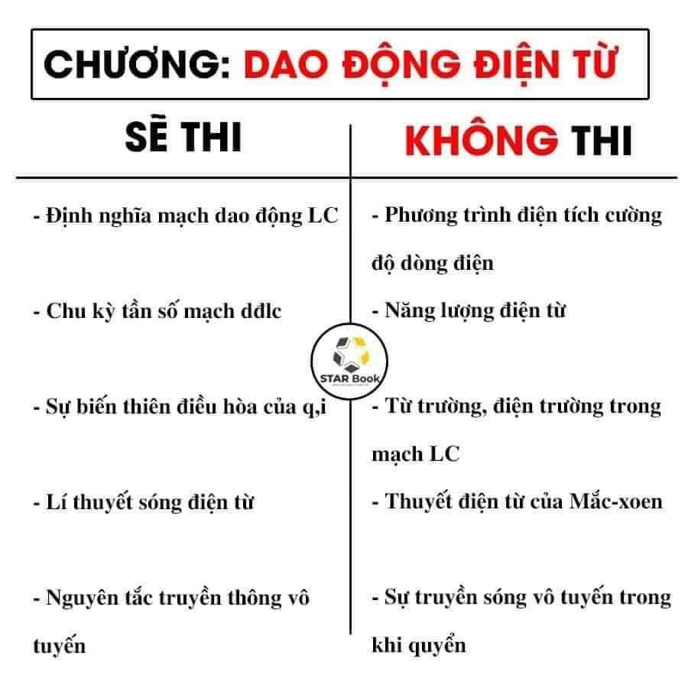
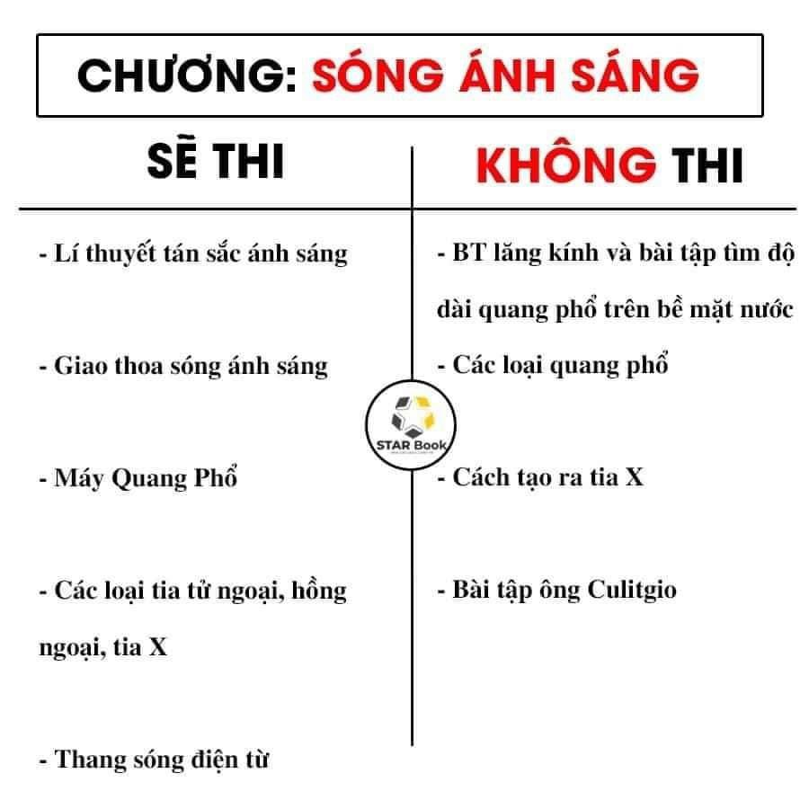

Slide 45
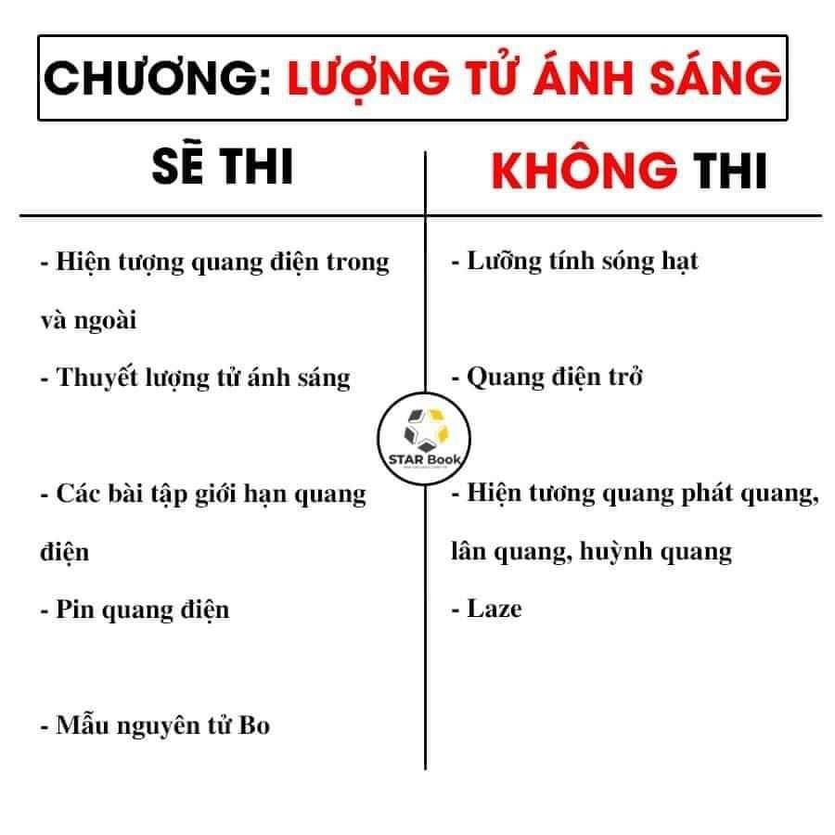
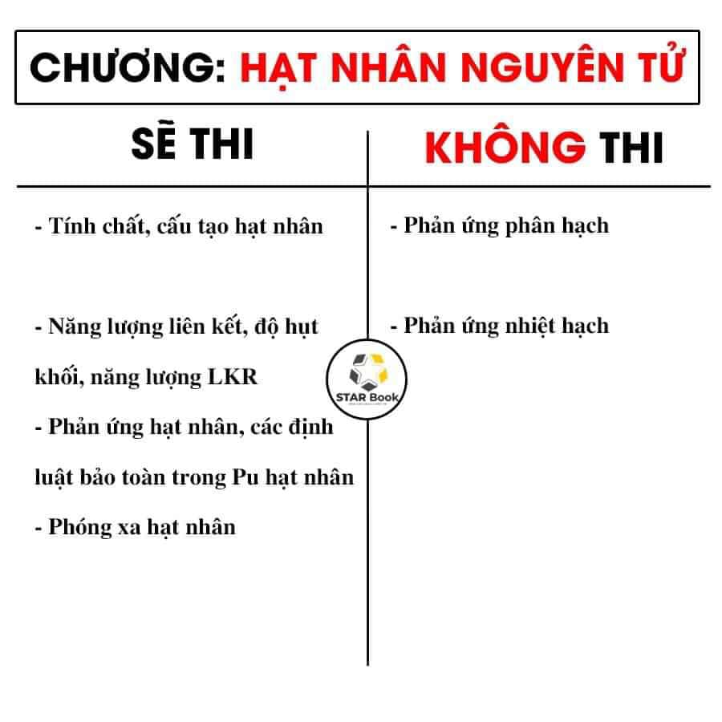

Slide 46
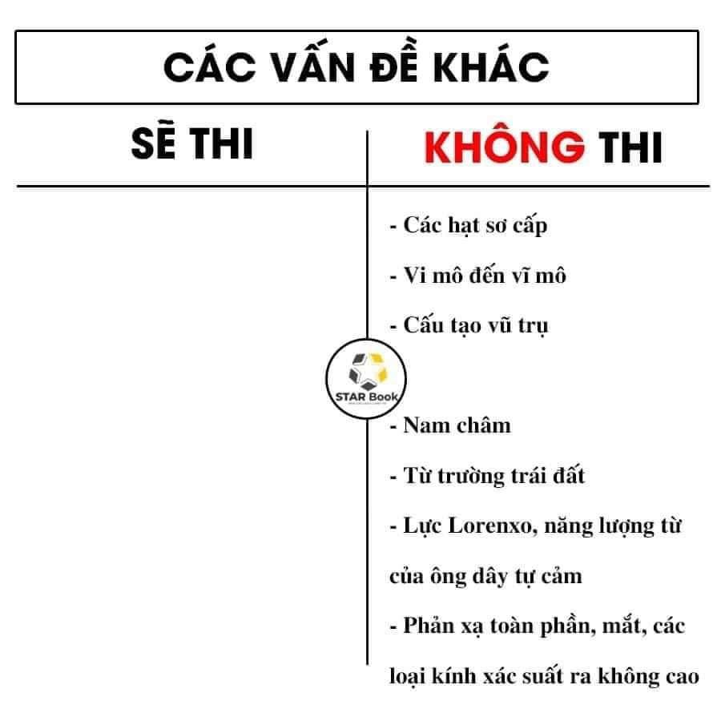
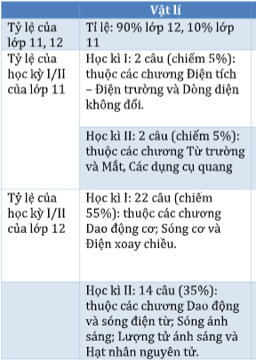
NHẬN XÉT VỀ ĐỘ KHÓ CỦA ĐỀ THI MINH HỌA
Có khoảng 10 % câu hỏi Vận dụng cao vẫn rơi vào các chương Dao động cơ, Sóng cơ và Điện xoay chiều, thuộc chương trình Vật lí 12 như các năm trước đó. Các câu vận dụng cao nhiều nhất vẫn thuộc chương Điện xoay chiều (2 câu), nằm trong phần kiến thức về mạch điện xoay chiều R,L, C có các thông số thay đổi, đồ thị điện. Câu vận dụng cao thuộc chương Sóng cơ cũng là một bài toán không mới về khoảng cách trong giao thoa sóng. Câu hỏi vận dụng cao thuộc chương Dao động cơ là một câu hỏi khá quen thuộc về dao động của con lắc đơn trong điện trường.

Slide 47
Facebook: CÂU LẠC BỘ VẬT LÍ – TRƯỜNG THPT SỐ 1 AN NHƠN
Cảm ơn đóng góp của thầy Trần Quốc Quân – TRƯỜNG THPT TÂY SƠN, BÌNH ĐỊNH

